Slide 1
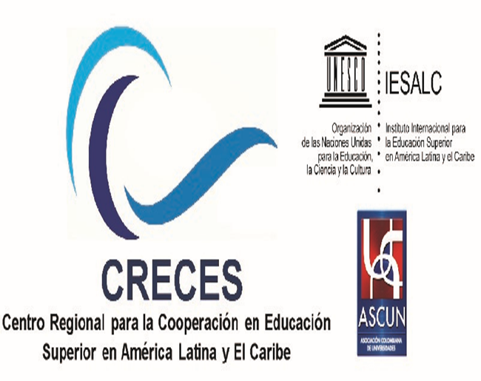

CEREBRANDO EL PAPEL DE LA COOPERACIÓN EN EDUCACIÓN SUPERIOR PARA LA CONSECUCIÓN DE LOS OBJETIVOS DE LA AGENDA 2030
DANIEL MICHAELS VALDERRAMA
Coordinador General
CRECES

Slide 2


Contexto
«No sobrevive el más grande, ni el más inteligente, sino aquel que evoluciona» Darwin

Slide 3

¿QUÉ HA PASADO?
NUEVO MODELO RELACIONAL
80s
90s
S. XXI
Propagar
Retroalimentar
Participar

Slide 4


TRANSFORMACIÓN DEL MODELO:
INTERACCIÓN
DIÁLOGO

Slide 5

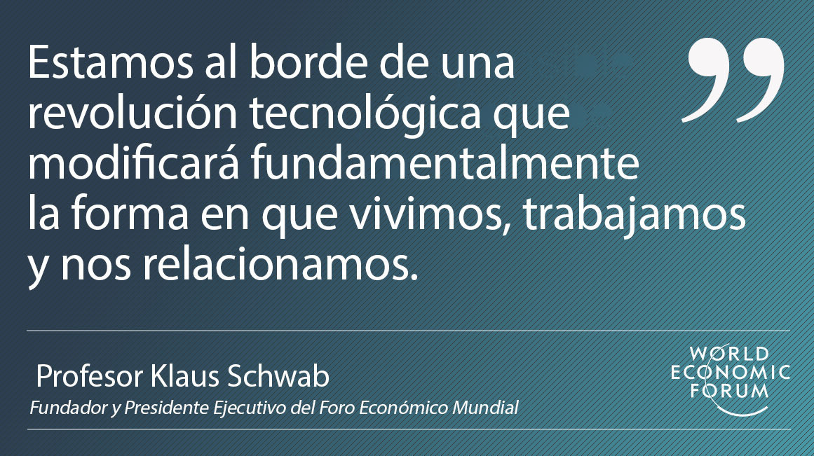



Slide 6
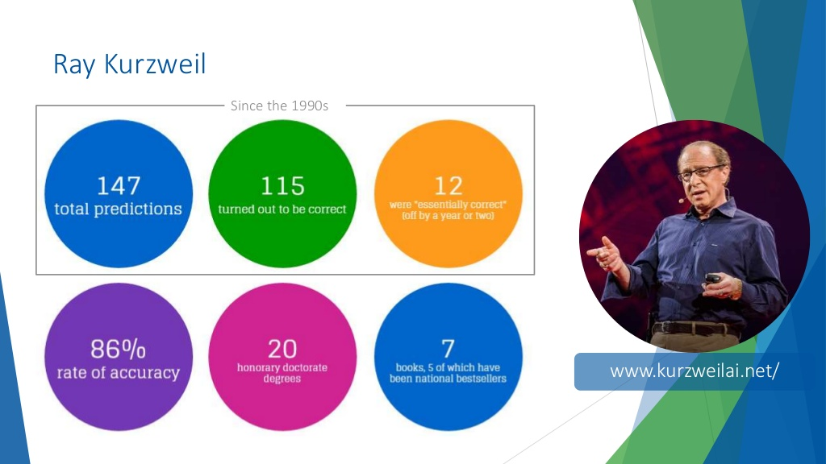
Imagen tomada de:The Next 15 Years Presented by Chris Chirgwin CEO, Lanspeed

Slide 7
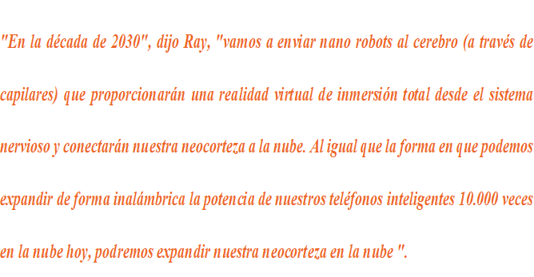

Peter H. Diamandis

Slide 8


Algunas Realidades y Predicciones de Kursweil:
Comunicación de cerebro a cerebro
“Esto ofrecerá un nuevo nivel de intimidad humana, donde podrá conocer realmente lo que siente su interlocutor
Sistema Inmune Extendido
dispositivos biológicos inteligentes, células T Pueden reconocer a un enemigo y atacarlo,. En el futuro, los nanorobots podrán comunicarse de forma inalámbrica.
Inteligencia escalable
“, podrá escalar el poder computacional de su cerebro a demanda, 10x o 1,000x ...
Google en el cerebro
“Tendrás la capacidad de "saber" cualquier cosa que desees, en el momento que quieras saberlo.
Memorias ampliadas y almacenadas
Podremos recordar todo lo que nos ha pasado (porque almacenaremos nuestros recuerdos en la nube)
https://singularityhub.com/2015/10/12/ray-kurzweils-wildest-prediction-nanobots-will-plug-our-brains-into-the-web-by-the-2030

Slide 9

Viviendo en el mundo virtual
“Si nuestros cerebros pueden realmente conectarse a un gran ancho de banda, podrán pasar por alto nuestros órganos sensoriales actuales (ojos, oídos, tacto)”
Experiencia descargable
“¿Necesita realizar una cirugía de emergencia? Solo descargue el programa de doctor ER. ¿Necesitas aprender un nuevo idioma? Descárgalo. solo "transmita" la experiencia desde la nube.”
Una existencia de orden superior
Ray habla de cómo un neocórtex conectado traerá a la humanidad a un orden superior de existencia y complejidad,
Memorias ampliadas y almacenadas
Podremos recordar todo lo que nos ha pasado (porque almacenaremos nuestros recuerdos en la nube)
Maquinaria molecular, sistemas CRISPR / Cas9 que nos permiten editar nuestro propio genoma e interfaces cerebro-computadora
Dispositivos de estimulación de corriente directa transcraneal (tDCS) que proporcionan constante, baja corriente a regiones específicas del cerebro
https://singularityhub.com/2015/10/12/ray-kurzweils-wildest-prediction-nanobots-will-plug-our-brains-into-the-web-by-the-2030

Slide 10
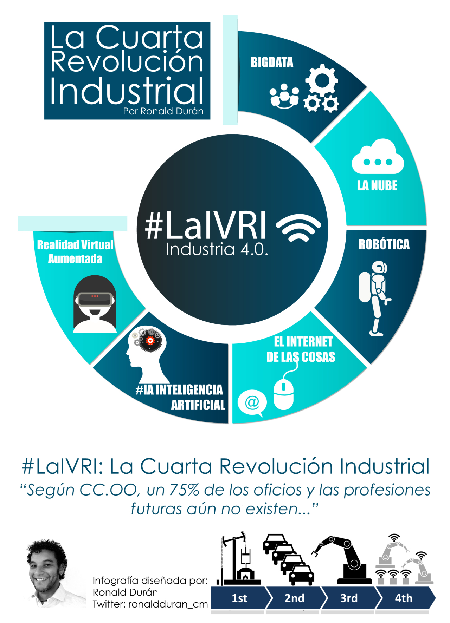
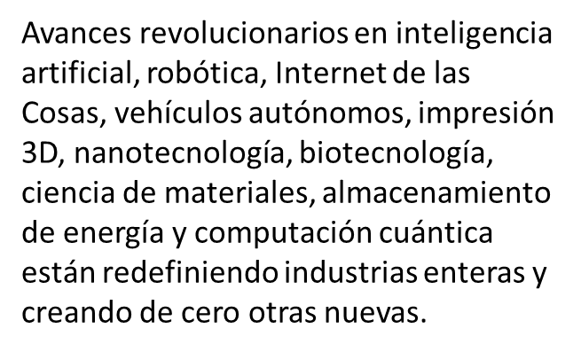

Slide 11



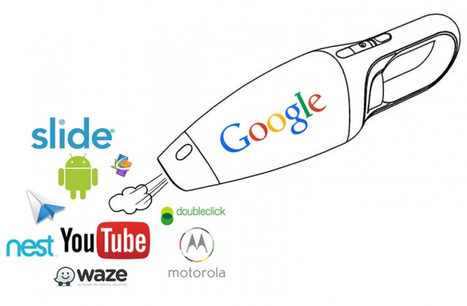
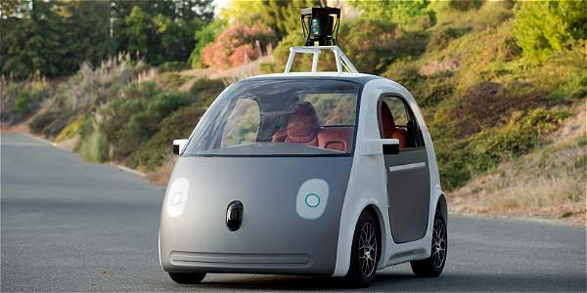
TRANSFORMACIÓN DE LAS EMPRESAS, y LAS ORGANIZACIONES
Cambios que tienen que ver con la naturaleza del conocimiento, lo que hacen y como lo hacen

Slide 12




Abejas robóticas autónomas
Nuevos Materiales

Slide 13

Cambios en las Profesiones
Surgimiento de nuevas profesiones cada vez más especializadas.
Nuevos perfiles profesionales, nuevas competencias, relacionadas con las nuevas tecnologías y nuevas formas de organización institucional” .
Cambios en los espacios del ejercicio de las profesiones.

Slide 14



Va más allá del dinero y las ganancias, ya no son Centros Laborales con capacidad de proveer bienes y servicios, sin tomar en cuenta el entorno, los factores externos y los intereses de la sociedad y sus propios trabajadores.
(INTELIGENCIA RACIONAL Y LÓGICA)
Hoy, se habla de: empresa saludable, vital, entusiasta, alegre, creativa, dinámica, adaptable, serena, positiva, con capacidad de reacción, equilibrada, social, ambiental y éticamente responsable.
(INTELIGENCIA SOCIAL)
NUEVA VISIÓN DE EMPRESA
Y/O
ORGANIZACIÓN
PROSPERA

Slide 15
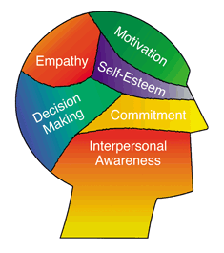
“Aptitud que no solo implica conocer el funcionamiento de las relaciones, sino comportarse inteligentemente en ellas”. Goleman, 2006
Las Organizaciones ahora son entes sociales que buscan ser compatibles con la sociedad y sus trabajadores en la búsqueda del bien común.
Conciencia Social: empatía, sintonía, exactitud empática, cognición social.
Aptitud Social: Metas físicas y perceptibles, relaciones efectivas
INTELIGENCIA SOCIAL Edgar Thorndike
(conciencia social, aptitud social)

Slide 16
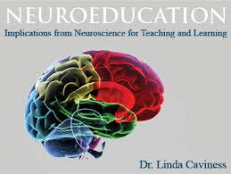
La adopción de los paradigmas del “aprender a aprender”, “aprender a desaprender”, “aprender a emprender” y “aprender a arriesgarse” pero desde una visión internacional, transcultural mucho más amplia.

Slide 17
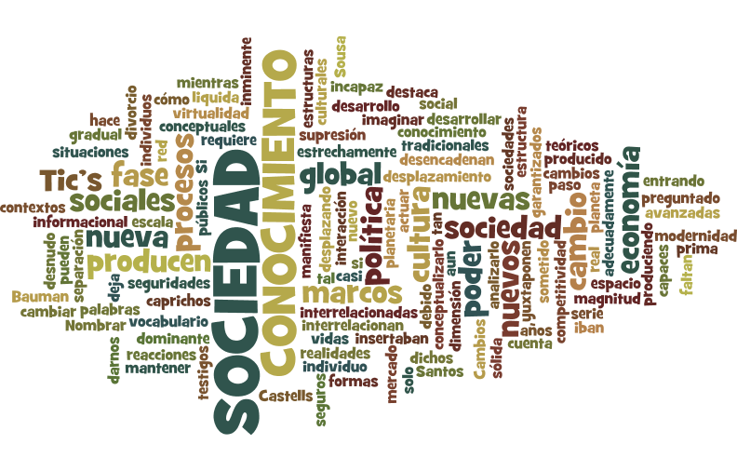
El valor social más importante para construir un mayor bienestar colectivo, equidad y un desarrollo original ahora será la producción y transferencia de conocimientos y aprendizajes generados desde nuestras instituciones culturales y educativas, desde las universidades y las redes de articulación de académicos, profesores, estudiantes, artistas e intelectuales…

Slide 18
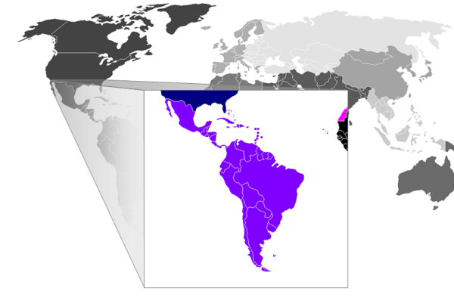
¿Y AMERICA LATINA QUE?

Slide 19


Slide 20
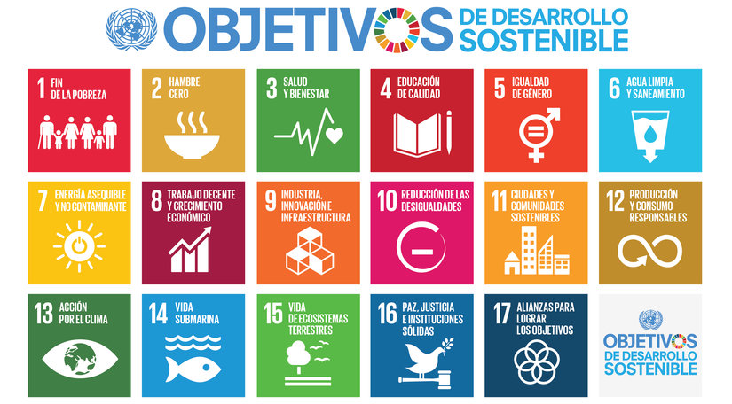

Slide 21
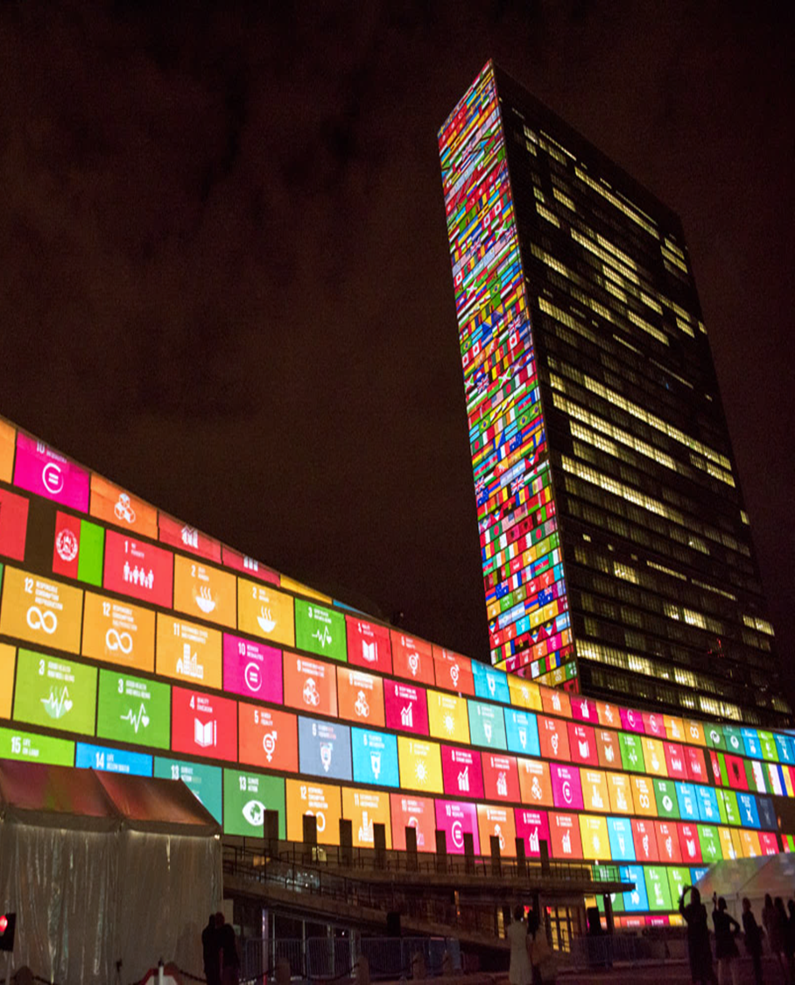
Colombia y los Objetivos de Desarrollo sostenible

Slide 22
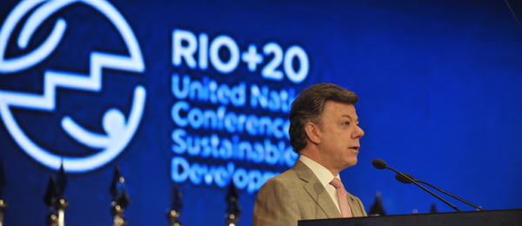
Colombia lideró la definición de la Agenda 2030 y los Objetivos de Desarrollo Sostenible (ODS)
Participación activa en todos los escenarios que llevaron a la adopción de los ODS
Definición de Objetivos y Metas
Rio+20
Panel de Alto Nivel del Secretario General sobre la Agenda post-2015
Grupo Abierto de trabajo en ODS
Asamblea General Naciones Unidas (sept. 2015): Aprobación de la Agenda 2030 y los ODS
Definición de indicadores globales
Grupo Inter-agencial y de Expertos sobre Indicadores ODS
“Los Objetivos de Desarrollo Sostenible fueron pensados y creados por los colombianos”
Alicia Bárcena
Directora Ejecutiva de la CEPAL
Evento: Creación Comisión Nacional ODS
Fecha: 18/02/2015

Slide 23
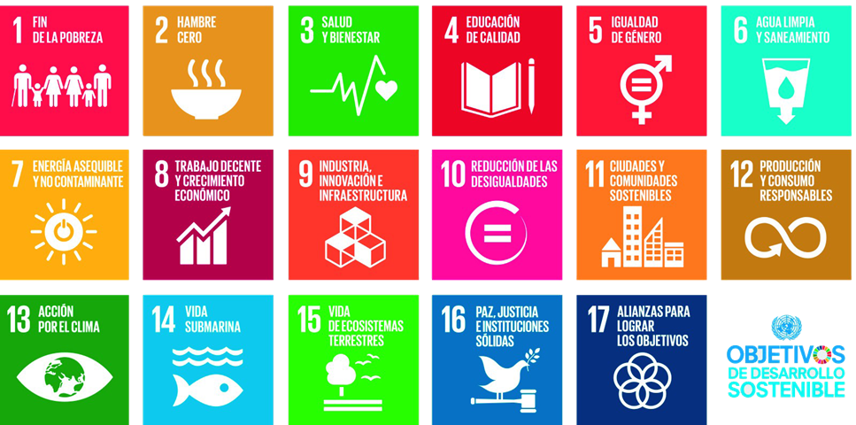




Visión: Agenda 2030 define unos objetivos para pensar en el país que queremos a mediano plazo

Slide 24
Coherencia: permiten poner en marcha acciones que se orienten a un propósito común, el desarrollo sostenible
Los 17 Objetivos y 169 Metas de los ODS están alineados con las agendas en curso
Acuerdo de Paz - 68 metas
Acceso a la OCDE - 87 metas
COP 21 - 18 metas
Estrategia de Crecimiento Verde - 86 metas
Plan Nacional de Desarrollo - 92 metas

Slide 25



Colombia fue el primer país en introducir los ODS en el Plan Nacional de Desarrollo
Seguridad y
Movilidad
PILARES
Justicia para la
Social
construcción de
P
AZ
Competitividad e
Paz
Infraestructura
EQUI
DAD
Estratégicas
Más de la mitad de las metas ODS incorporadas en el PND
92 metas de las 135 bajo responsabilidad del Gobierno nacional (las otras 34 metas deben implementarse a nivel internacional)
19 metas ya están en otros instrumentos de política (CONPES)
24 metas son de difícil medición
Crecimiento
Verde
EDUCACIÓN
Transformación del
Buen
Campo
Pilares
Gobierno
Estrategias
Estrategia Envolvente
Ley 1753 de 2015: Artículo 1° El Plan Nacional de Desarrollo 2014--2018 “Todos por un nuevo país”, que se expide por medio de la presente ley, tiene como objeto construir una Colombia en paz, equitativa y educada, en armonía con los propósitos del Gobierno Nacional, con las mejores prácticas y estándares internacionales, y con la visión de planificación de largo plazo prevista por los Objetivos de Desarrollo Sostenible.

Slide 26
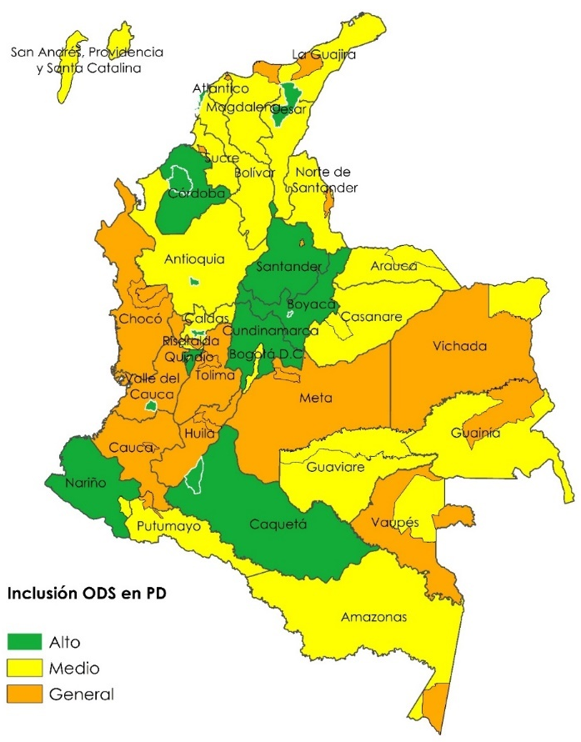

También fue pionero en inclusión de los ODS en planes de desarrollo territorial, 2016-2019
63 Planes analizados (32 Departamentales y 31 Ciudades capitales)
100% de los Planes de Desarrollo Territorial (PDT) incluyeron los ODS
Incorporación Planes Departamentales: alta (7), media (15) y general (10)
Incorporación Planes de Ciudades Capitales: alta (8), media (9) y general (14)
En promedio, los PDT incluyeron 30% de las metas ODS aplicables a nivel territorial (33/110)
Planes Departamentales
Planes de Ciudades Capitales
Fuente: DNP, 2016

Slide 27
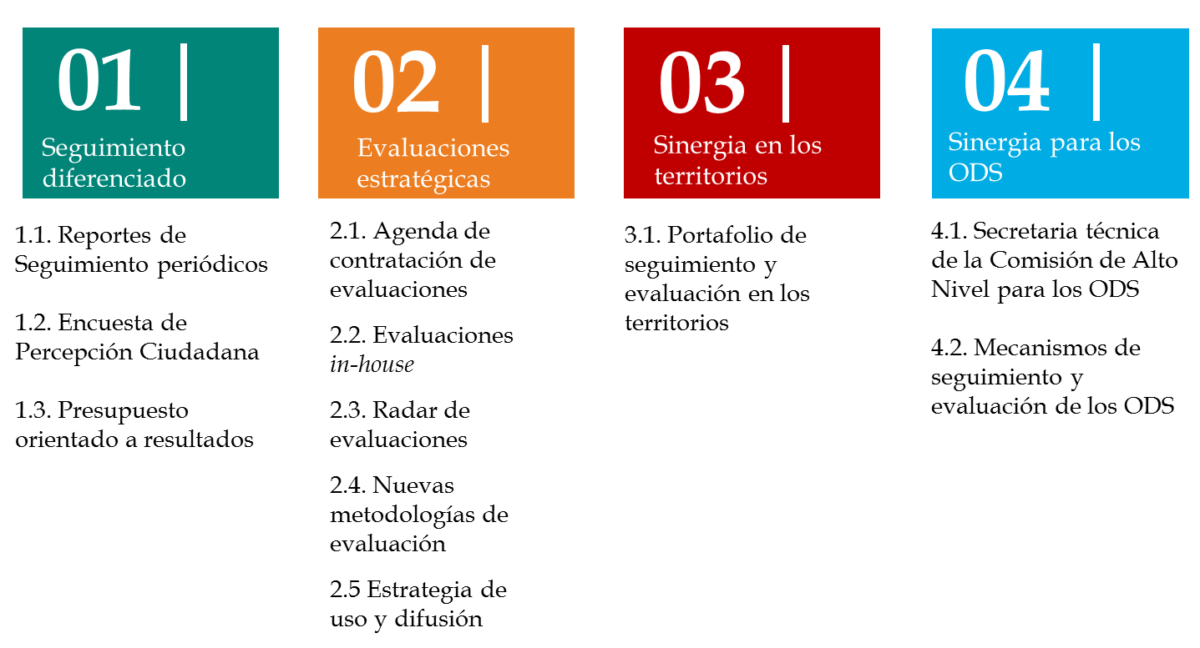
Documento CONPES para la implementación de los ODS
LINEAMIENTOS DE POLÍTICA
Esquema de seguimiento y reporte
Líneas base, valores objetivos a 2030 y entidades responsables
Estrategia territorial
Adelantar acciones que permitan la implementación de la Agenda 2030 y sus ODS a nivel territorial
Fortalecimiento de los indicadores ODS
Fortalecimiento estadístico y desarrollo de nuevos indicadores
Alianzas para el cumplimiento de los ODS
Institucionalización de espacios de diálogo social alrededor de los ODS
Consolidación de alianzas para acelerar los medios de implementación de los ODS (financiación, conocimiento y movilización internacional)

Slide 28













Interlocución y vocería: requieren de un diálogo permanente para alcanzarlos
135
Gobierno Nacional
110
Corresponsabilidad
Gobiernos Subnacionales
34
Trabajo conjunto internacional
169 Metas
ODS
88
Requieren compromiso del sector privado
Cada ODS require un enfoque multi-sectorial.
Corresponsabilidades no son exclusivas.

Slide 29
Apropiación social de los ODS
Sector Privado
Interés en visibilizar aporte del sector privado al cumplimiento de los ODS
Uso de información privada para medir el avance en ODS (Big Data)
Intercambio de buenas prácticas para la sostenibildad
Sociedad Civil
Control social, la transparencia y la rendición de cuentas
Articulación de acciones para el logro de la agenda (campañas para el cambio de comportamiento

Slide 30
Apropiación social de los ODS
Participación activa de las Universidades en el cumplimiento de los ODS
Generación de
conocimiento para el desarrollo sostenible
Formación en Agenda 2030 y los ODS
Políticas de sosteniblidad en las Universidades
Nuevas soluciones innovadoras para problemas emergentes
Foro de discusión y difusión de ideas y conocimientos
Generación de información para el seguimiento y la evaluación

Slide 31


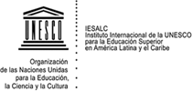


“La educación es un derecho fundamental y es la base del progreso de cualquier país.”
“La educación superior debe ser responsabilidad de todos los gobiernos.” CMES – 2009
La educación superior es un bien público social, un derecho humano y universal y un deber del Estado.” CRES 2008
Objetivos de Desarrollo Sostenible (ODS)
2015-2030

Slide 32

Es un bien público
social-estratégico,
que pertenece a la sociedad,
fundamental para el
ejercicio del derecho
humano universal al
conocimiento
Es el espacio del conocimiento para la formación de los ciudadanos que garanticen la transformación social y productiva de los países en una cultura de paz.
Es un deber del Estado que vela por este derecho y garantiza su ejercicio
Es un derecho humano y universal, porque su ejercicio profundiza la democracia y posibilita la superación de las inequidades.

Slide 33
Objetivos CRES2018
Reflexionar sobre el desarrollo de la Educación Superior en el último decenio, el estado actual y los desafíos por venir.
Analizar el sentido de las políticas universitarias contemporáneas y las estrategias de los sistemas de educación superior en América Latina y el Caribe.
Desarrollar un marco de referencia sobre la educación superior abierta a la cooperación e integración de América Latina y el Caribe.
Promover la Declaración y Plan de Acción como instrumentos orientadores para las instituciones (IES), gobiernos y otros actores.
Reflexionar sobre el legado de la Reforma Universitaria de Córdoba de 1918.

Slide 34

PRE
EVENTUM DIES
POST
Reunión técnico metodológica del tema
SIMPOSIOS TEMATICOS
Coordinador Temático + Consultores Académicos
DECLARACIÓN
(Contextos y principios)
Documento metodológico del área
Reunión técnica especializada
SISTEMATIZACIÓN
ENCUENTROS REGIONALES PREPARATORIOS 2017
HOJA DE RUTA
MESAS DE DISCUSIÓN
7 FOROS VIRTUALES
LABORATORIO DE IDEAS
DOCUMENTO PROPOSITIVO
DECLARACIÓN
(Contextos y principios)
PLAN DE ACCION 2018-2028
EVENTOS
PRODUCTOS

Slide 35

El papel estratégico de
la educación superior
La educación superior como
parte del sistema educativo
La investigación científica y
tecnológica y la innovación
La Educación superior,
diversidad cultural e
interculturalidad
MARCO
CONCEPTUAL
El rol de la Educación Superior
de cara a los desafíos sociales
La Educación Superior,
internacionalización e integración
A cien años de la reforma de Córdoba.
Hacia un nuevo manifiesto de
la educación superior latinoamericana

Slide 36
Países asociados
EJES TEMATICOS | Sede | Países asociados
La Educación Superior como parte del sistema educativo en América | Chile | Argentina, Chile, Colombia, Jamaica y Paraguay
La Educación superior, diversidad cultural e interculturalidad en América Latina. | Argentina | Argentina, Brasil, Bolivia, Chile, Colombia, Costa Rica, Ecuador, México, Nicaragua, Perú y Venezuela
La Educación Superior, internacionalización e integración regional de América Latina y el Caribe | México | Argentina, Bolivia, España, México y Nicaragua
El rol de la Educación Superior de cara a los desafíos sociales de América Latina y el Caribe | Colombia | Argentina, Colombia, Cuba y México
La investigación científica y tecnológica y la innovación como motor del desarrollo humano, social y económico | Ecuador | Argentina, Brasil , Chile, Ecuador y Venezuela
El papel estratégico de la educación superior en el desarrollo sostenible de América Latina y el Caribe. | Venezuela | Barbados, Brasil, Chile, Haití, Honduras, Jamaica, México, Perú, Trinidad y Tobago, Uruguay y Venezuela
A cien años de la reforma de Córdoba. Hacia un nuevo manifiesto de la educación superior latinoamericana | Uruguay | Argentina, Brasil, México y Uruguay

Slide 37
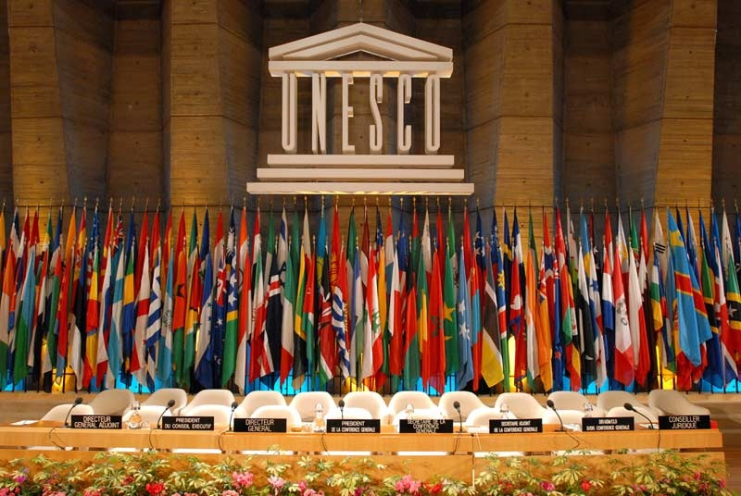
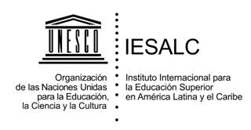
HACIA LA DeclaraciÓN Y
EL Plan de Acción – cres 2018

Slide 38


Slide 39

¿Qué es el CRECES?
El CRECES es una iniciativa del Instituto para la Educación Superior en América Latina y el Caribe de la UNESCO - IESALC y la Asociación Colombiana de Universidades ASCUN
El CRECES establece desde la cooperación, un espacio común de discusión, intercambio y de diálogo epistémico como generadores de conocimientos interdisciplinarios, oportunos y pertinentes que coadyuven, a través de sus recomendaciones, a la superación de los conflictos sociales expresados en los Objetivos de Desarrollo Sostenible ODS
El CRECES es el brazo articulador y de seguimiento de los acuerdos de la Cumbre Regional de Educación Superior CRES 2018

Slide 40
Por qué el CRECES?
El CRECES se constituye en referente de fortalecimiento y diversificación de la cooperación regional para el desarrollo de acciones conjuntas, que contribuyan a la interacción e intercambio permanente entre los gobiernos, las organizaciones, el sector privado y la sociedad civil.
El CRECES es un escenario para la creación de alternativas incluyentes que brinden oportunidades de desarrollo personal y desarrollo sostenible de manera equitativa a todos los miembros de la sociedad de América Latina y el Caribe.

Slide 41

¿Para qué el CRECES?
El CRECES se presenta como el escenario donde todos los actores articuladamente tiene que hacer su parte, para dar cumplimiento a los acuerdos y al plan de acción que se deriven de la Cumbre Regional de Educación Superior 2018.

Slide 42

El CRECES Cerebrando la Cooperación en Educación Superior
Si las ideas y el conocimiento son la moneda de cambio del siglo XXI, los Sistemas de Educación Superior y la Cooperación Solidaria entre todos sus actores, son la mejor herramienta para alcanzar niveles de desarrollo efectivamente sostenibles.
¡Por eso el CRECES, es un espacio y una tarea de Todos!

Slide 43





Los esperamos en córdoba…
11 al 15 de junio del 2018
CRES2018@unesco.org.ve
www.cres2018.org
@cres2018
@cres2018
Daniel Michaels V.
creces@ascun.org.co
Cel: 3015921136

